Slide 1



Lange
La parole est laissée au photographe
et poète pour des commentaires…
nous embarque
Photos prises
par un fidèle randonneur
pour le plaisir du partage
de la nature traversée
24
en Franconie - 4

Slide 2
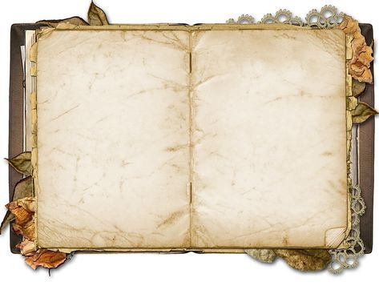
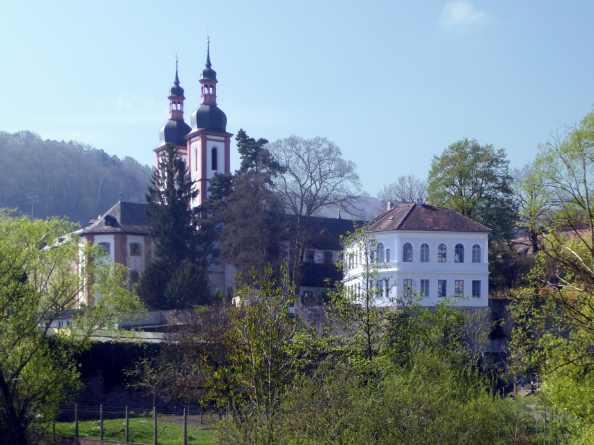

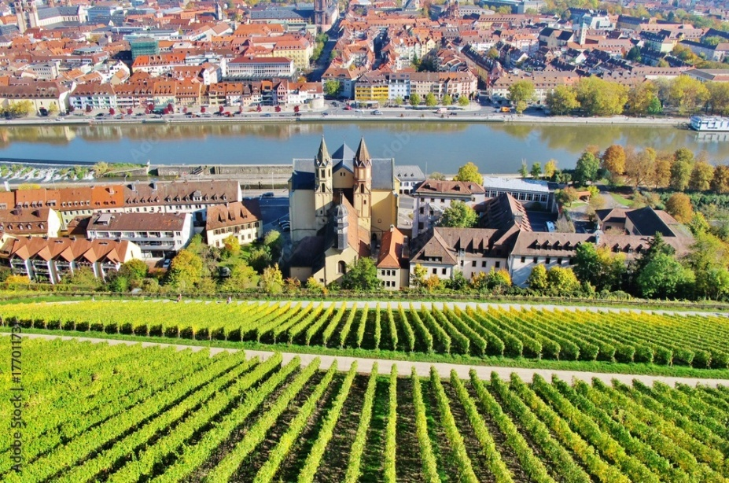


La Franconie (en allemand Franken) est une région géographique et historique du centre-sud de l'Allemagne. Depuis 1803, elle est annexée à la Bavière, dont elle représente aujourd'hui environ les deux cinquièmes nord du territoire. Elle rassemble trois des sept circonscriptions administratives (Regierungsbezirke) bavaroises : Moyenne-Franconie (Mittelfranken), Basse-Franconie (Unterfranken) et Haute-Franconie (Oberfranken).

Slide 3
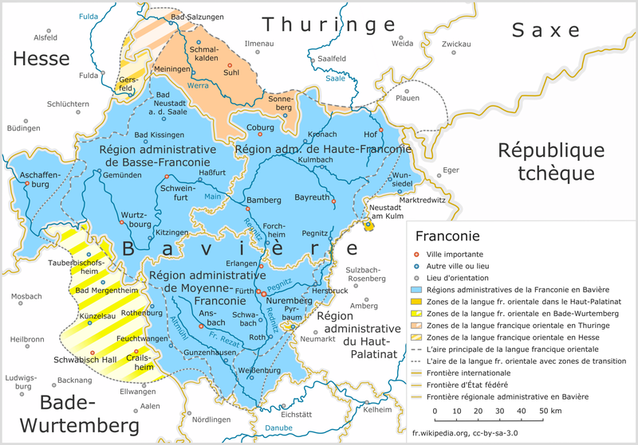
Le nom « Franconie » vient des Francs, tribu germanique qui a conquis la plus grande partie de l'Europe occidentale au milieu du viiie siècle, On pourrait supposer que la Franconie était la patrie originaire de l'ethnie des Francs (en allemand, le mot "Franken" est utilisé pour désigner à la fois les Franconiens modernes et les Francs historiques), mais ce n'est pas le cas.
Cependant, une élite franque, dispersée dans tout l'Empire, a donné son nom à la Franconie.
Franconie actuelle

Slide 4
La Franconie est située au nord et au sud du Main. Avec son affluent, la Regnitz, elle-même issue du confluent de la Rednitz et de la Pegnitz, il traverse la plupart des régions de la Franconie. D'autres grandes rivières arrosent le Nord, la Werra, en Thuringe et la Tauber, ainsi que la Jagst supérieure et le Kocher à l'ouest, deux affluents de la rive droite du Neckar.
Le paysage est caractérisé par les montagnes du Mittelgebirge, le Frankenhöhe et le Jura franconien. La frontière occidentale naturelle de la Franconie est formée par le Spessart et Rhön, qui la séparent de l'ancienne Franconie rhénane autour d'Aschaffenburg (qui fait officiellement partie de la Basse-Franconie), où les dialectes parlés se rattachent à la Hesse.

Slide 5
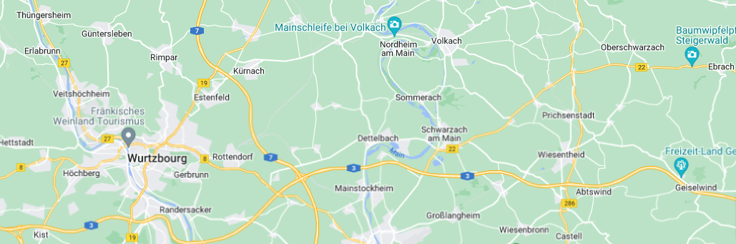
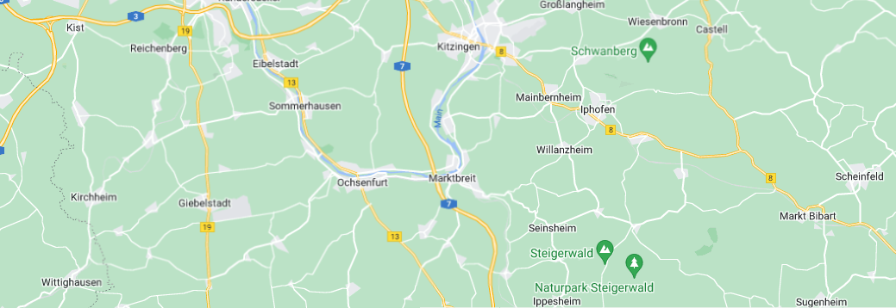
Quelques
Villes visitées

Slide 6
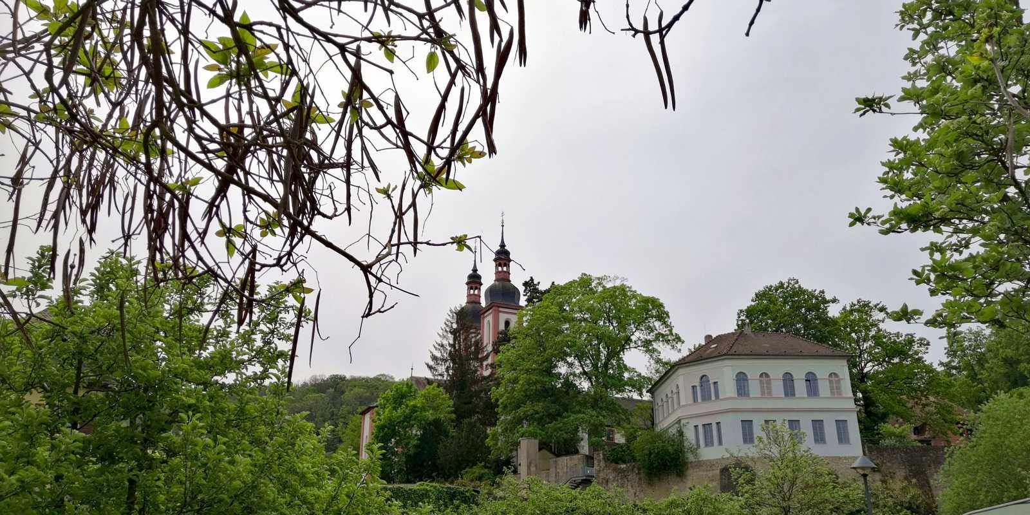
10 Monastère d’Oberzell
Fondé en 1128, le monastère d’Oberzell est géré par des sœurs franciscaines. Il n’est séparé du Main que par une voie verte. Après en avoir visité l’église, j’en ai fait le tour des jardins.

Slide 7
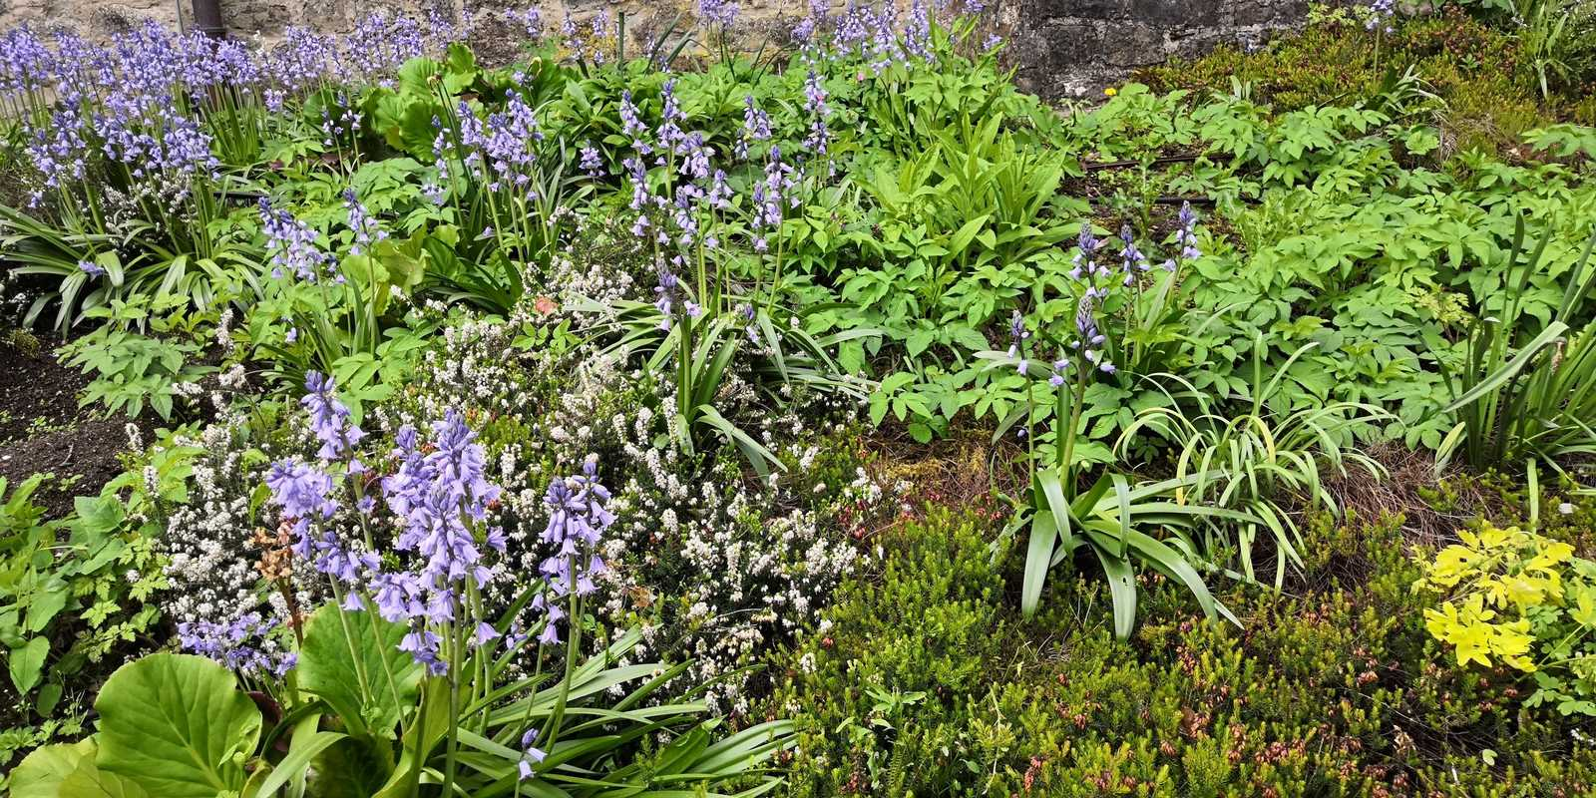

Slide 8
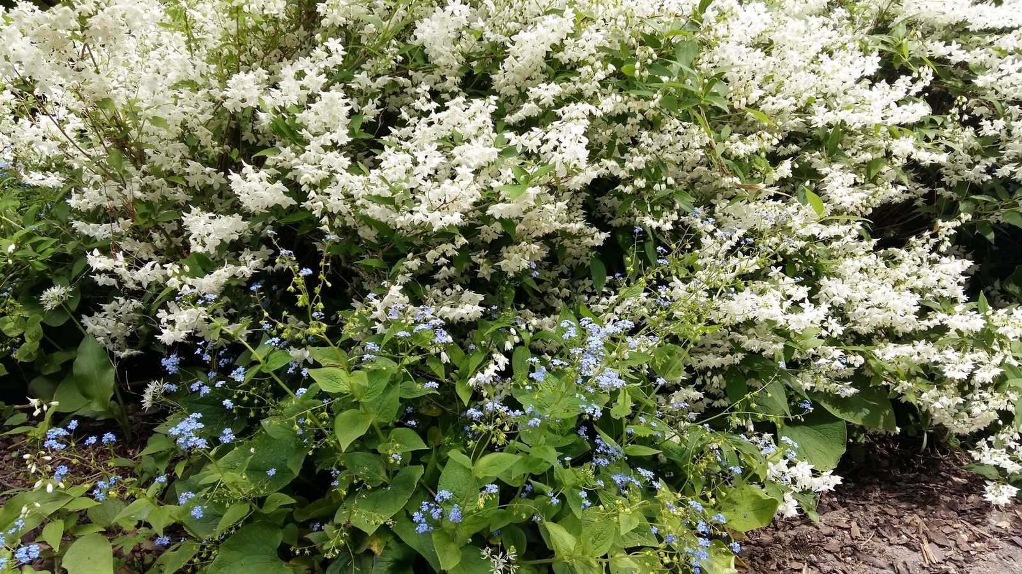

Slide 9
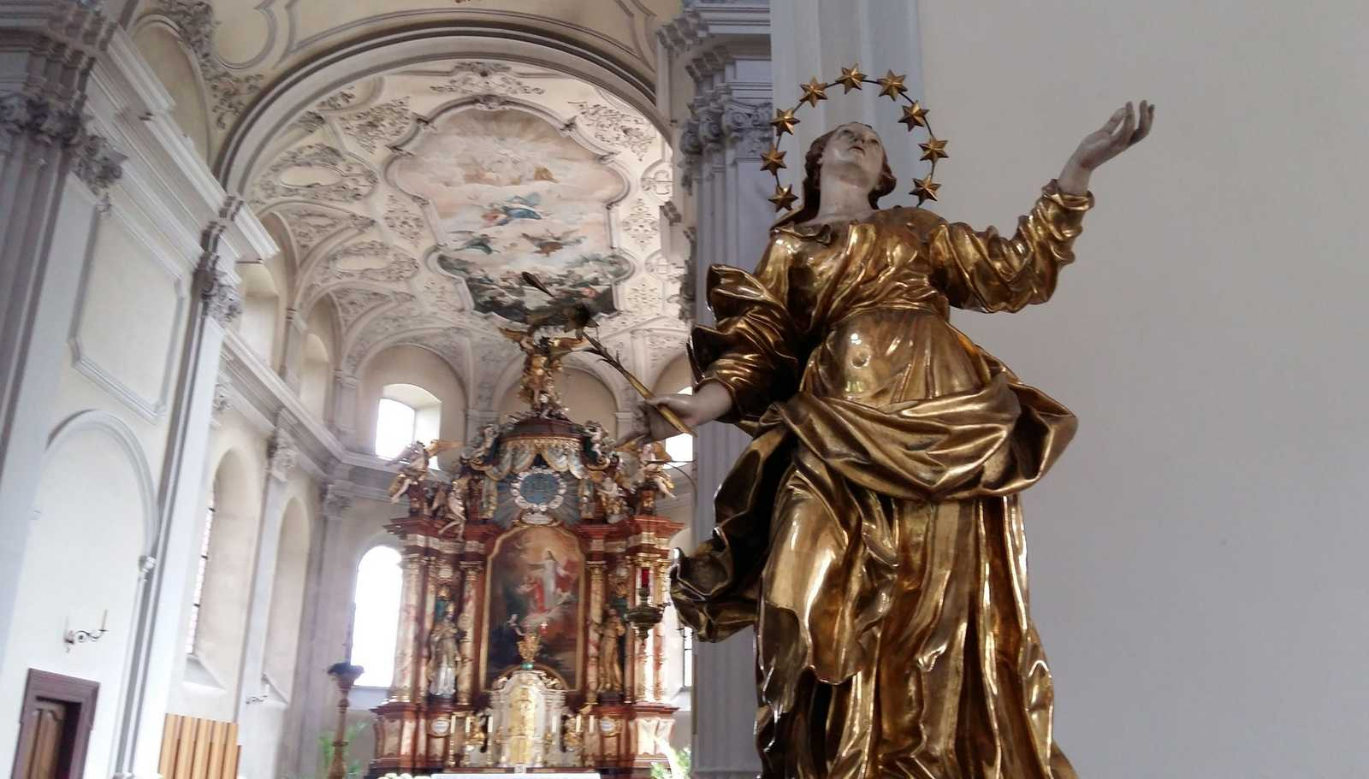

Slide 10
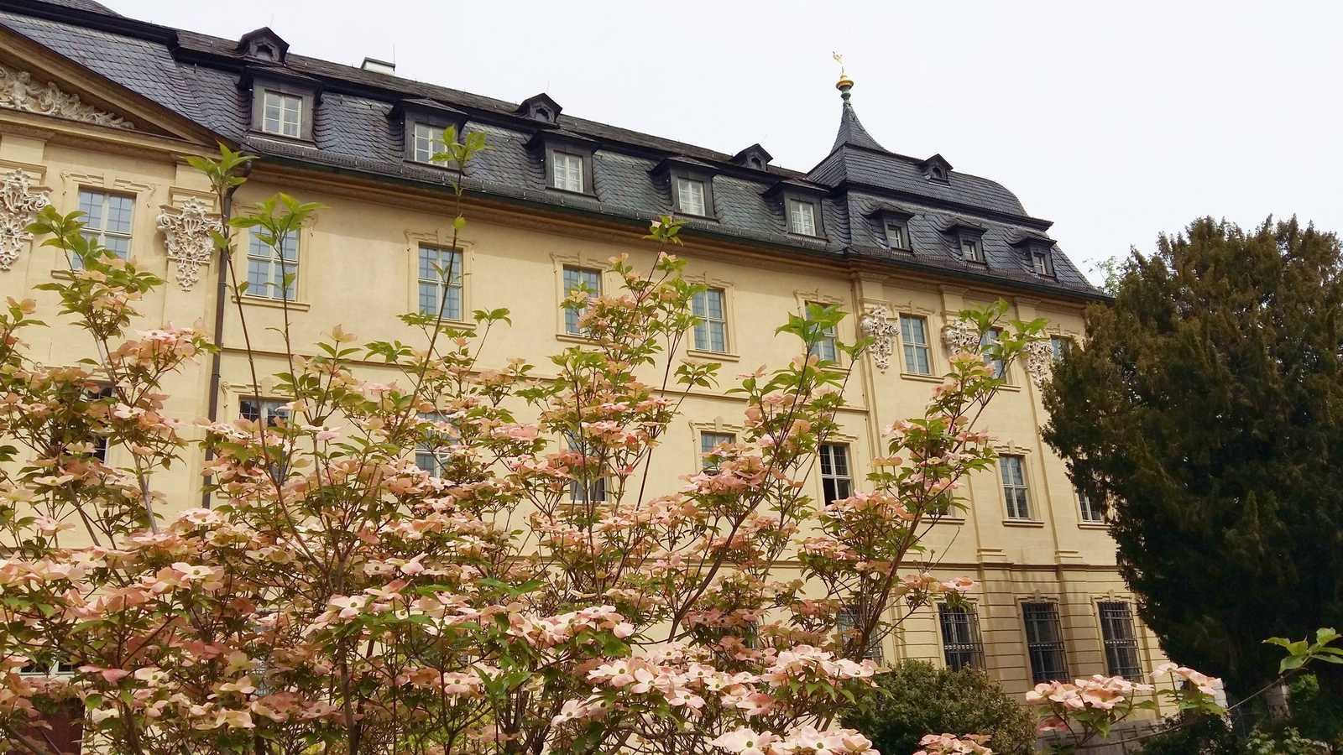

Slide 11
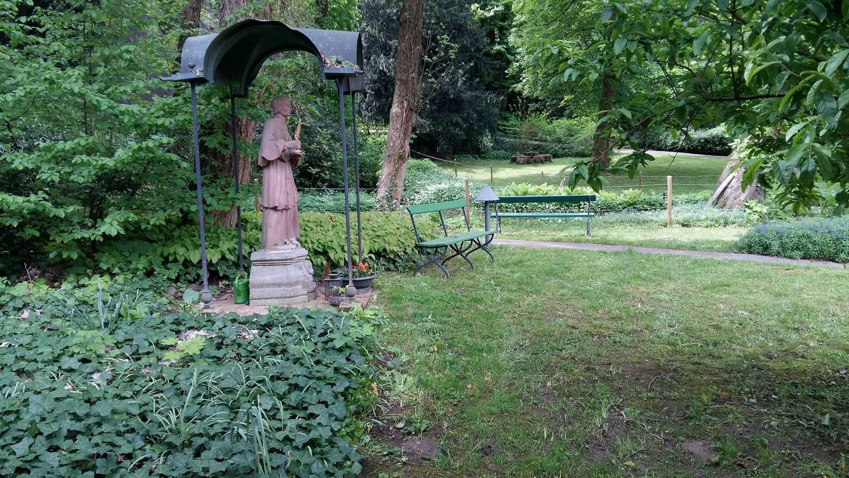

Slide 12
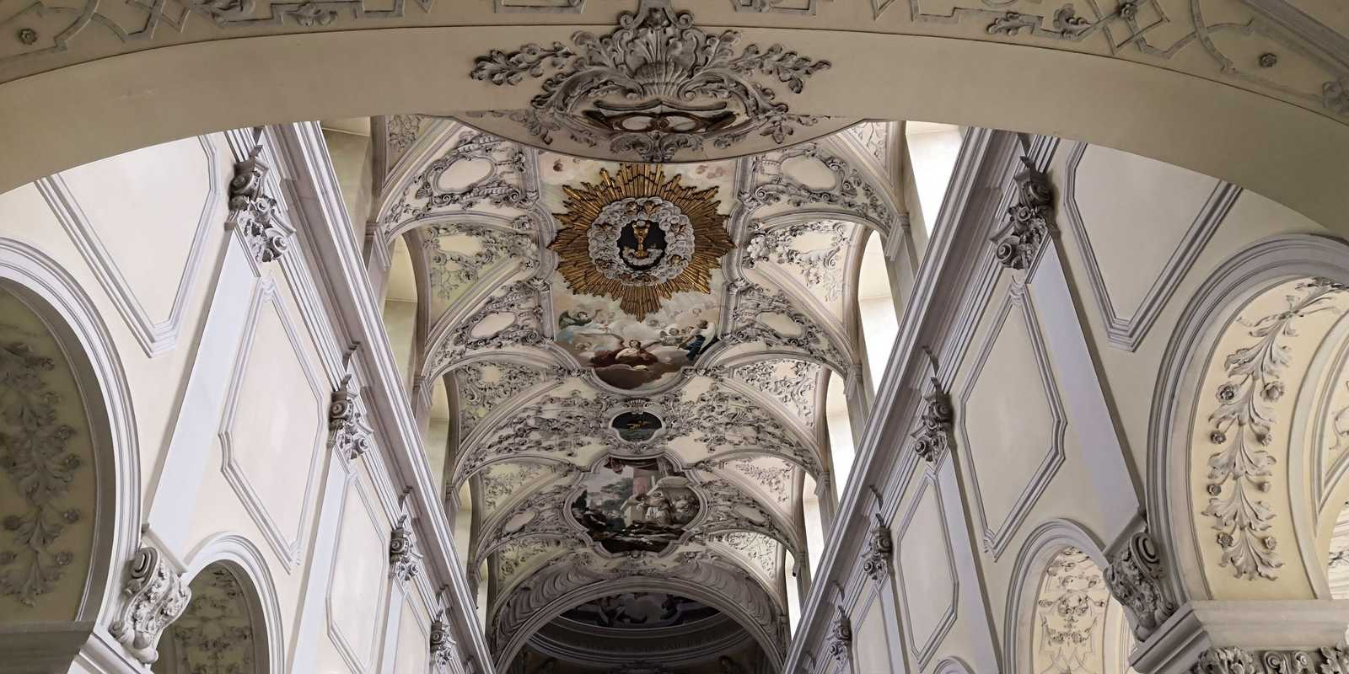

Slide 13
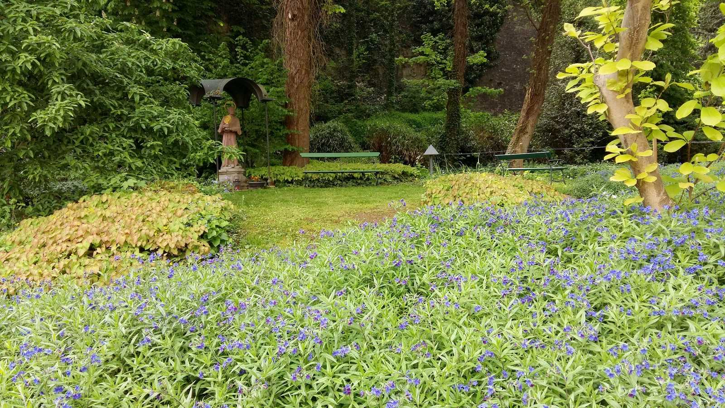

Slide 14
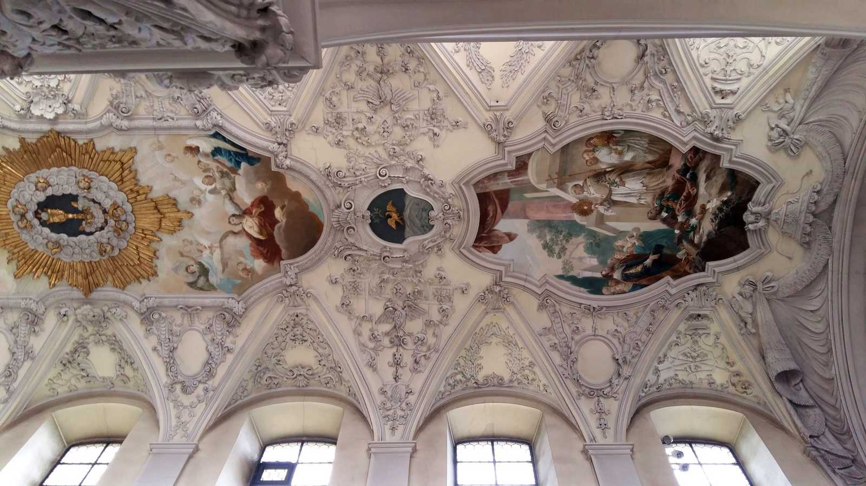

Slide 15
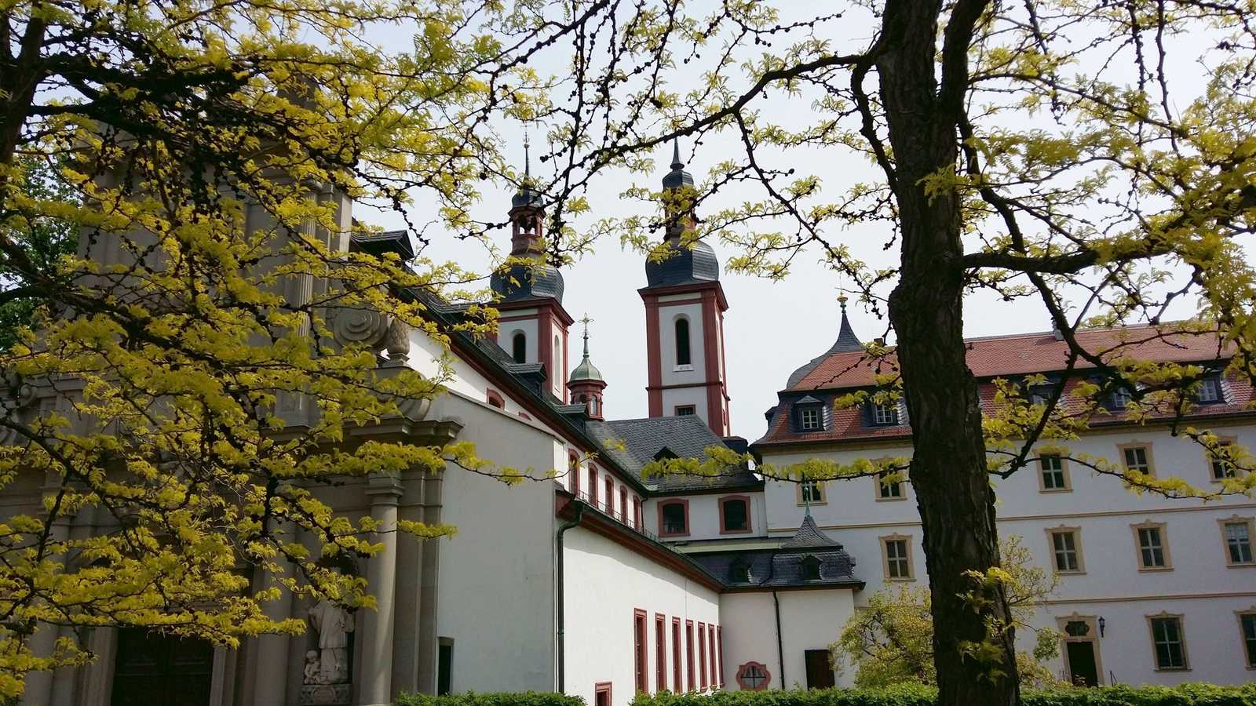

Slide 16
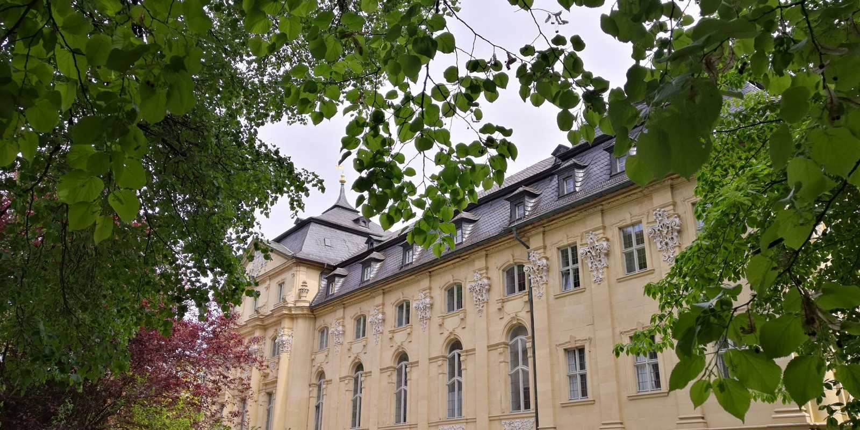

Slide 17
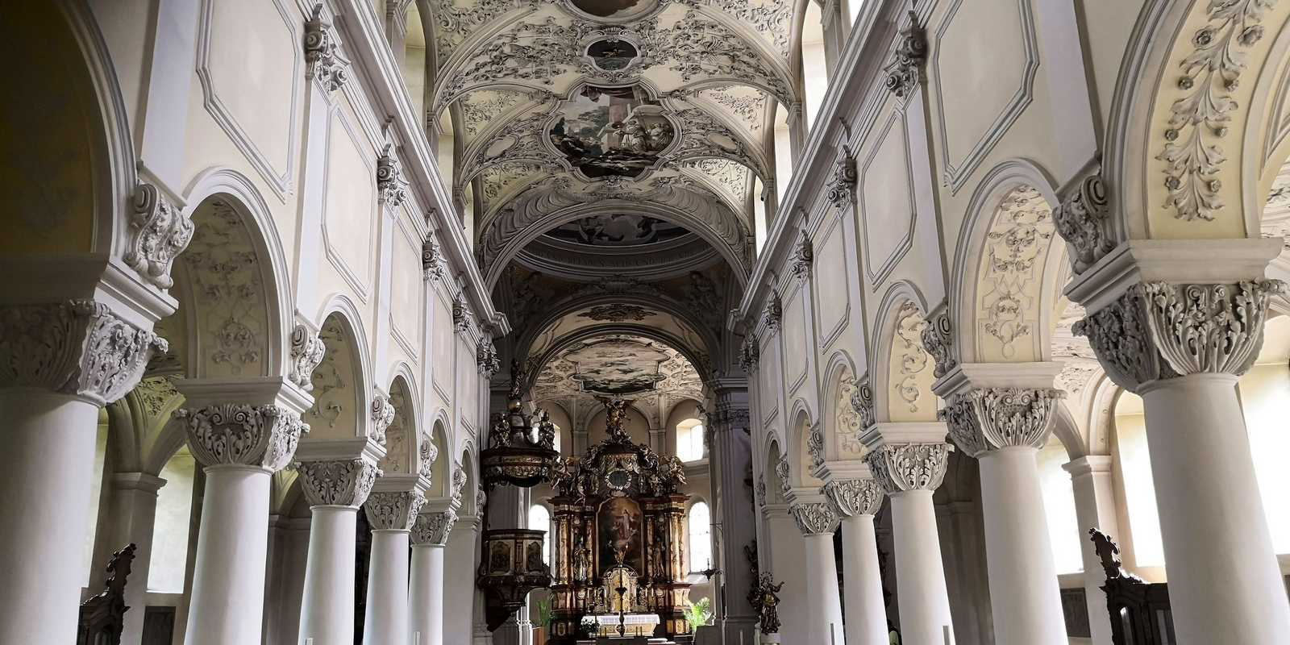

Slide 18
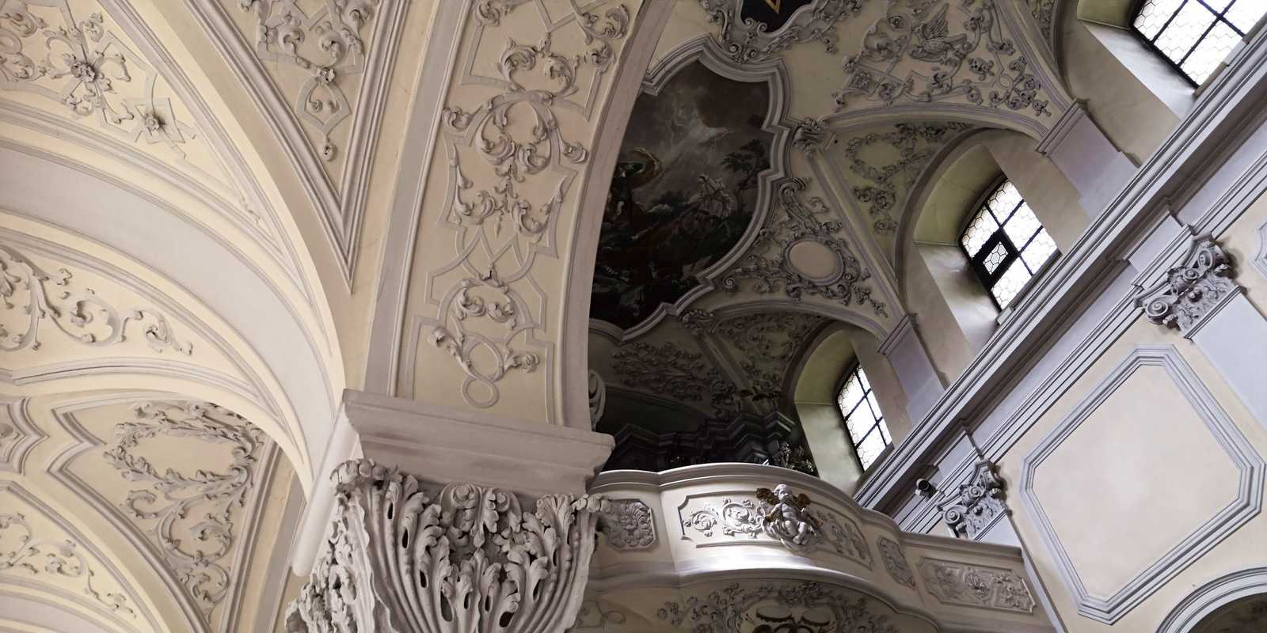

Slide 19
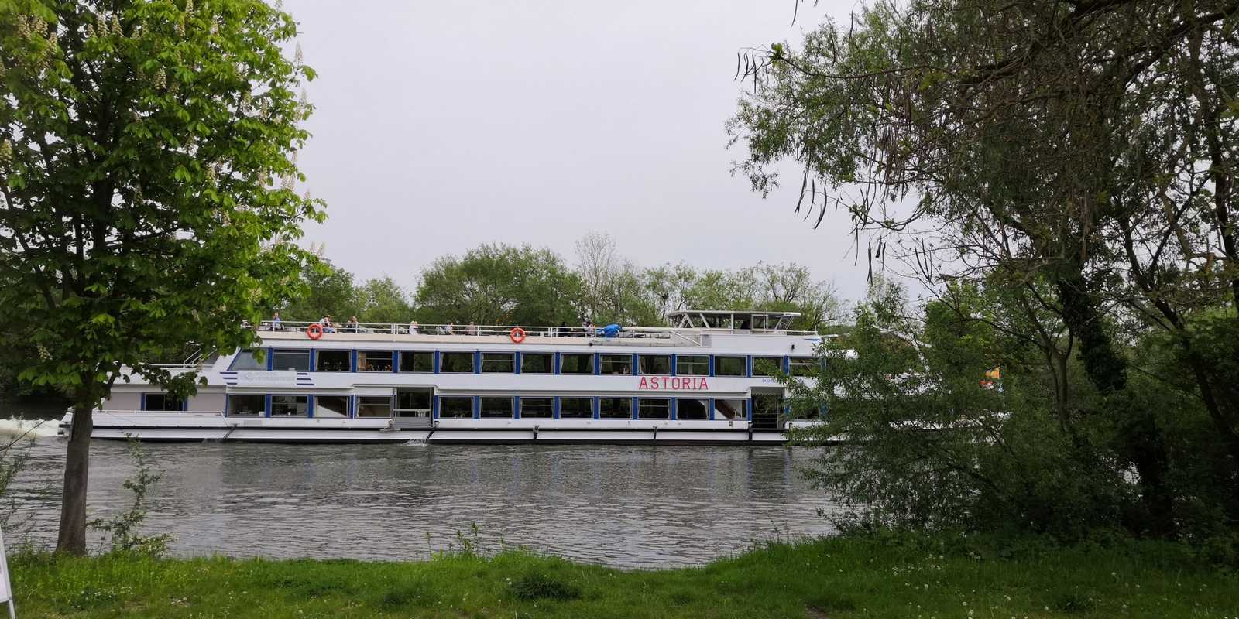

Slide 20
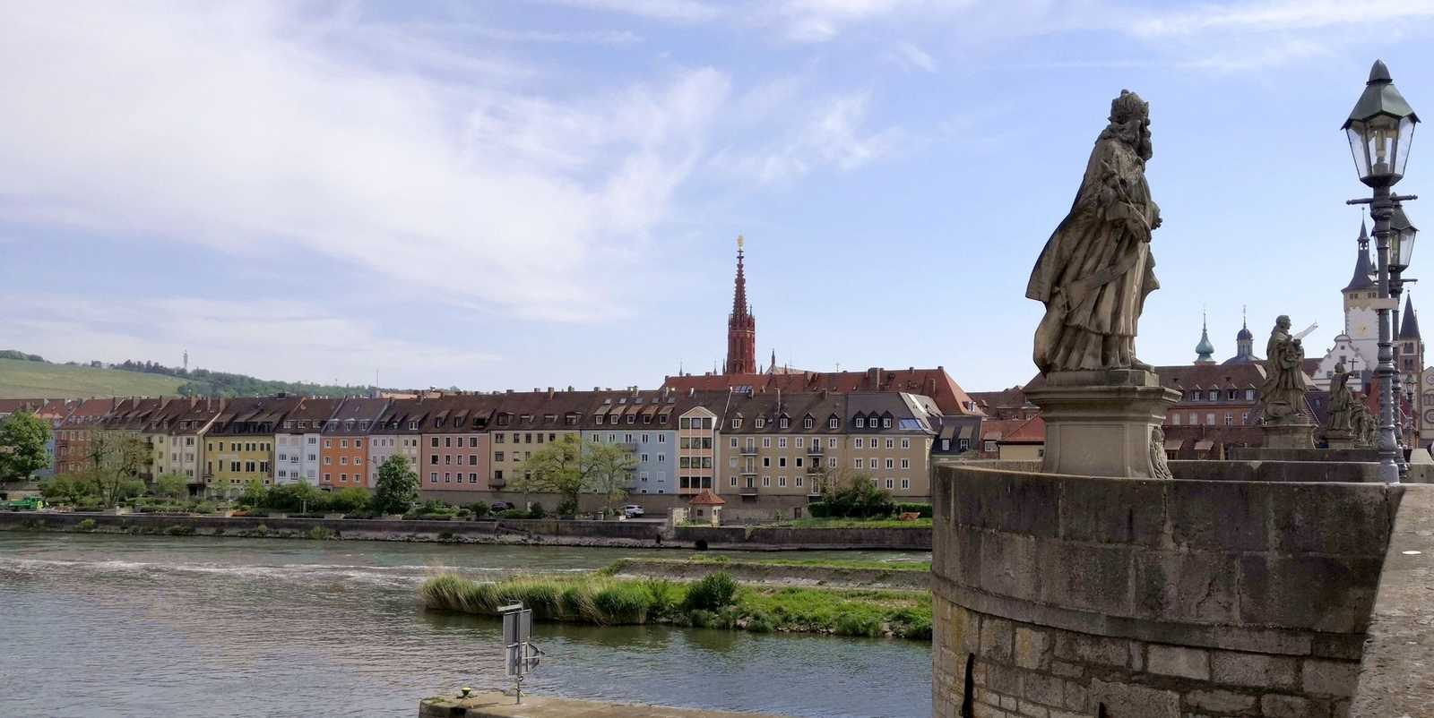
11 Würzburg
J’étais déjà venu à Würzburg, mais je n’avais vu la forteresse Marienberg que de loin. Mon objectif premier était donc d’y monter. Le monument est impressionnant. Il abrite plusieurs musées. De là-haut, la vue sur la ville et sa centaine d’églises est splendide. Je n’ai pas retrouvé dans la ville elle-même mon premier émerveillement. Était-ce à cause des travaux de voierie ?

Slide 21
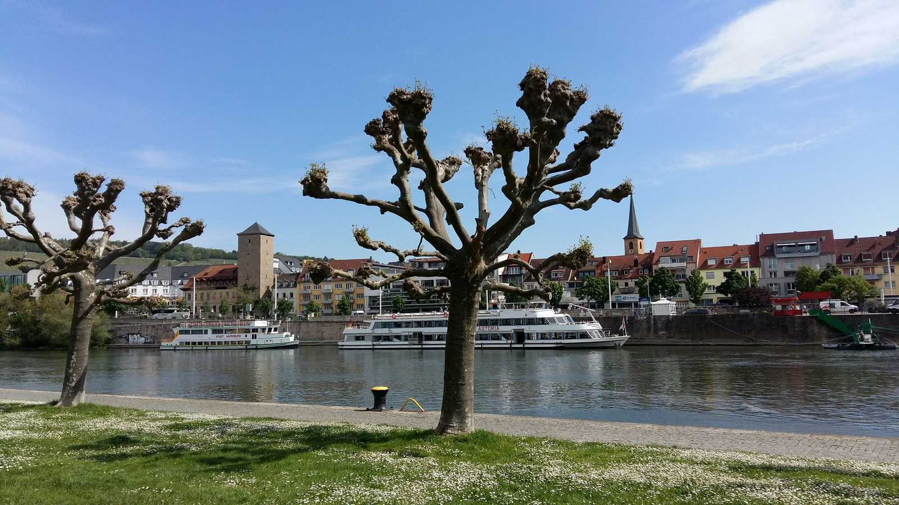

Slide 22
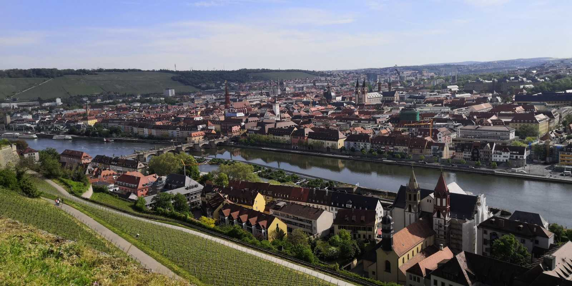

Slide 23
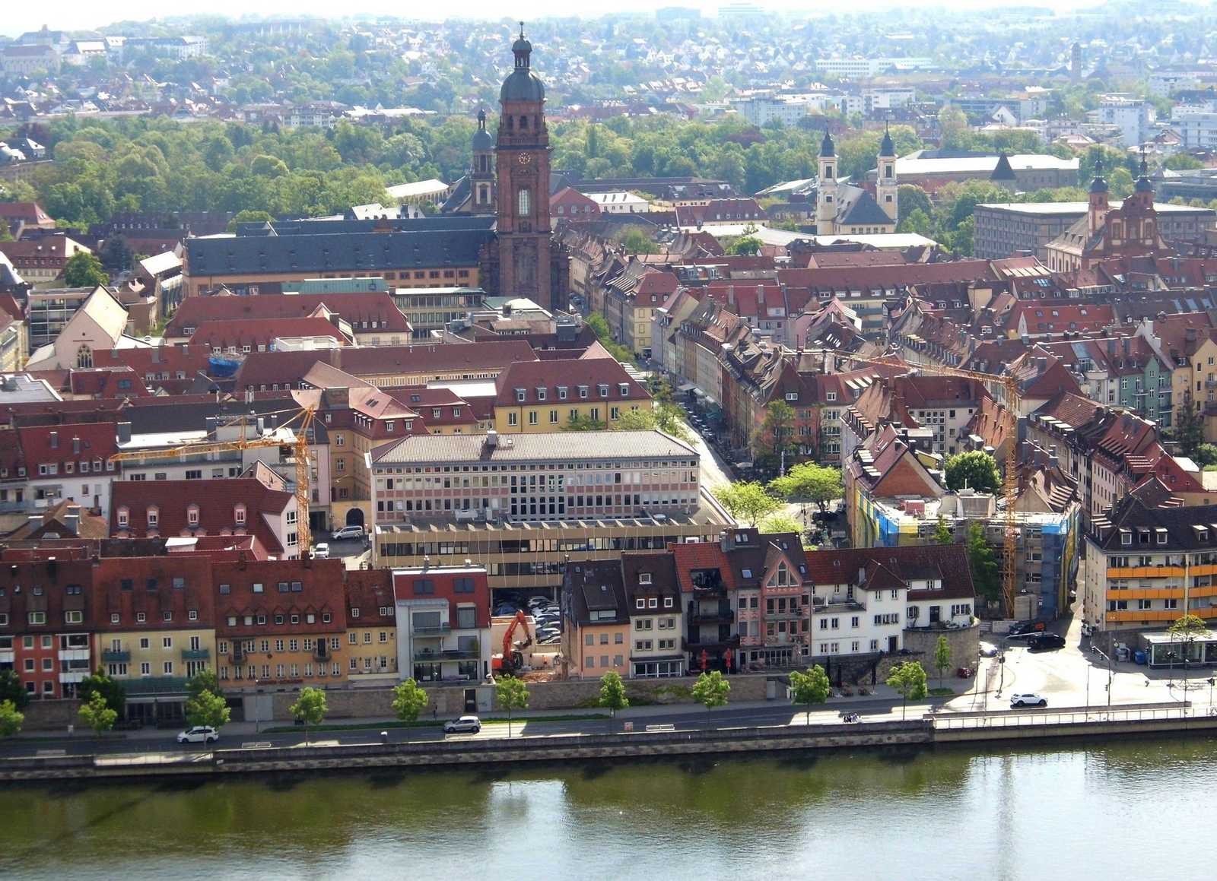

Slide 24
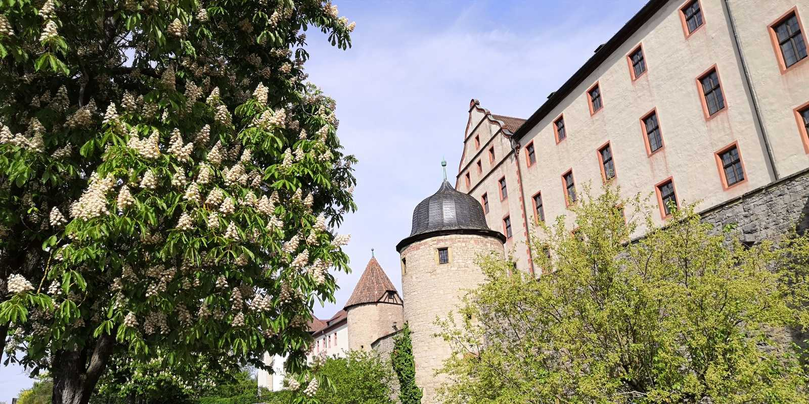

Slide 25
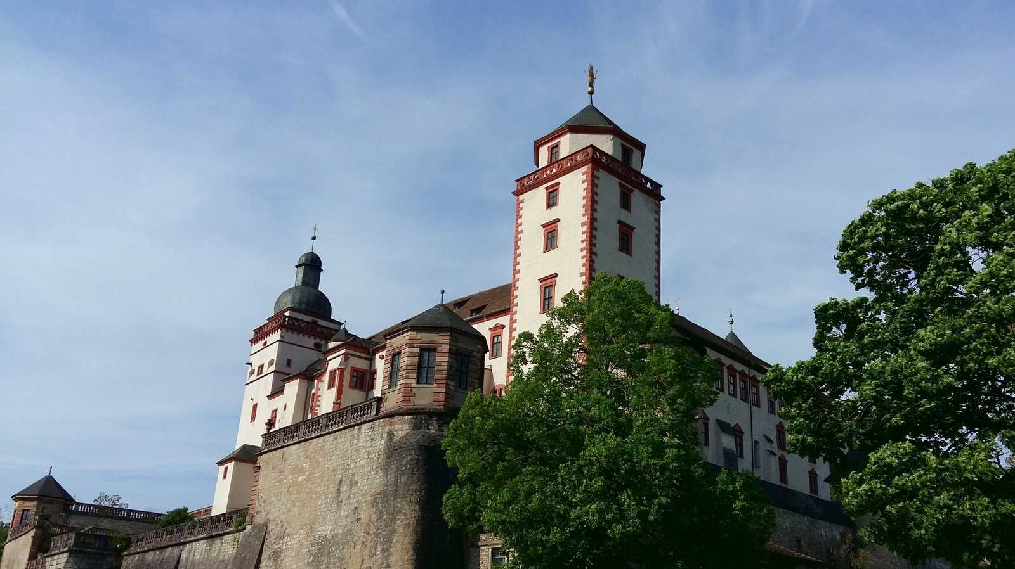

Slide 26
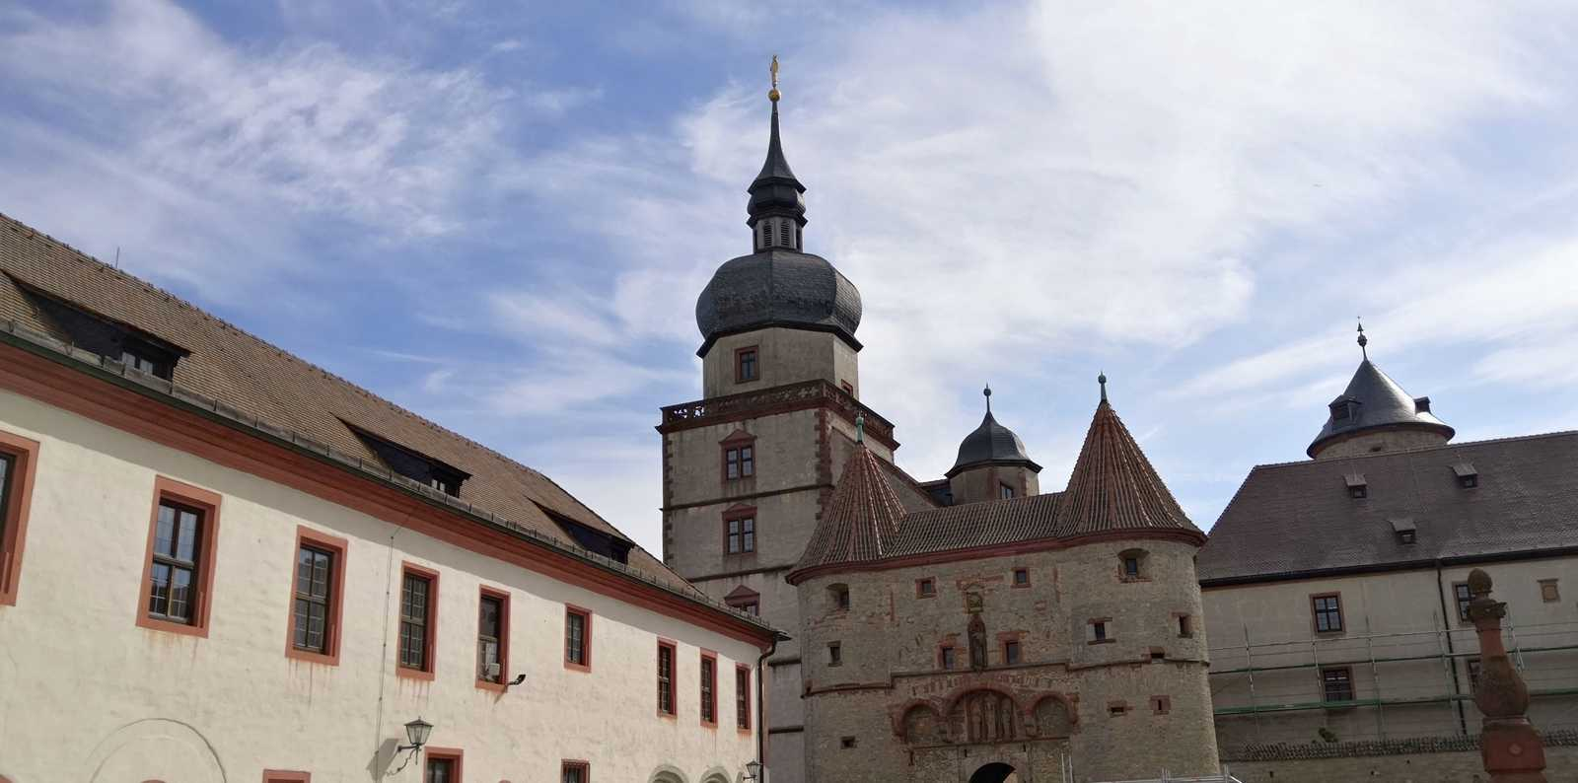

Slide 27
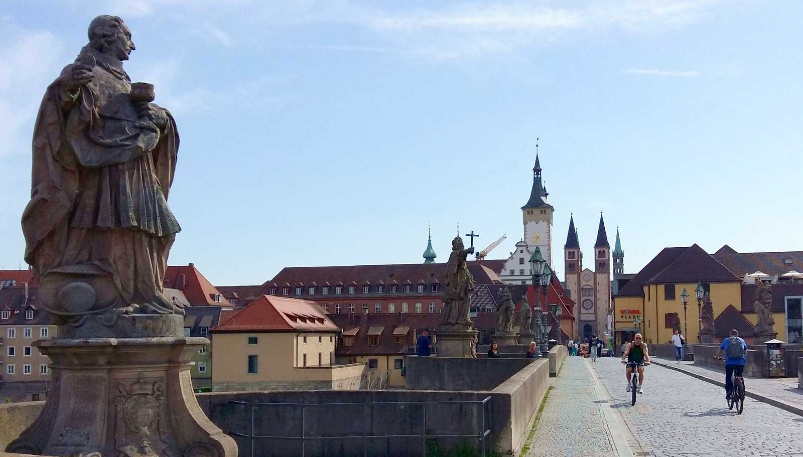

Slide 28
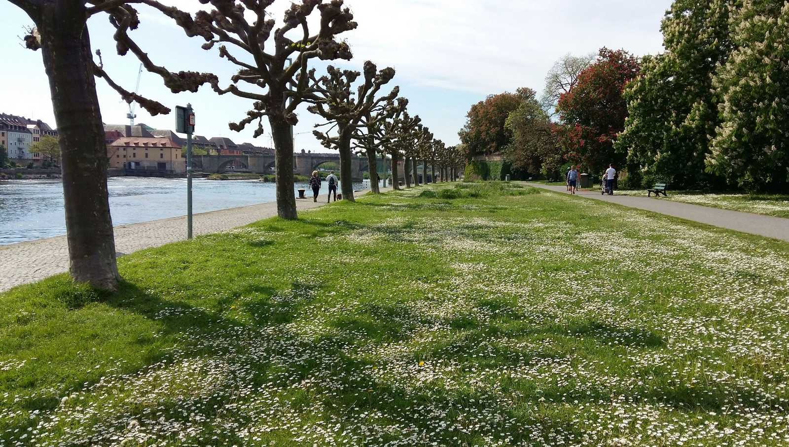

Slide 29
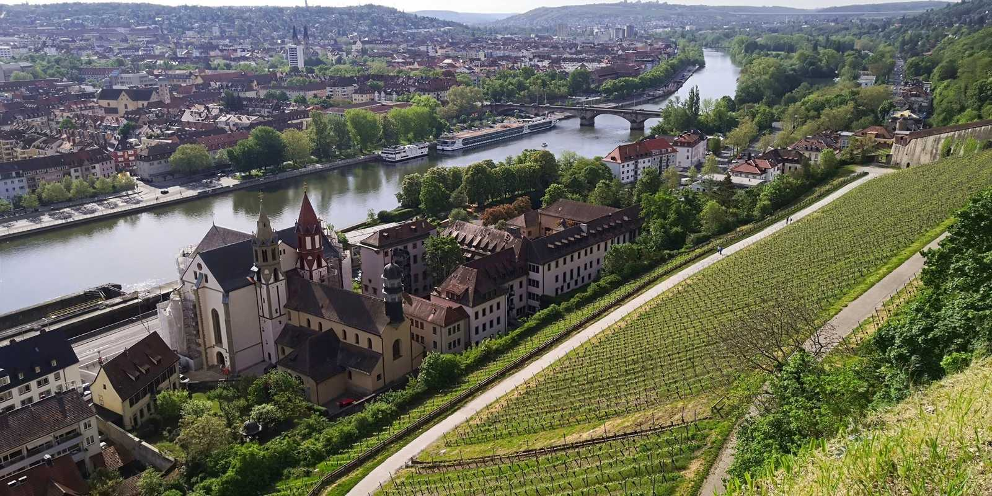

Slide 30
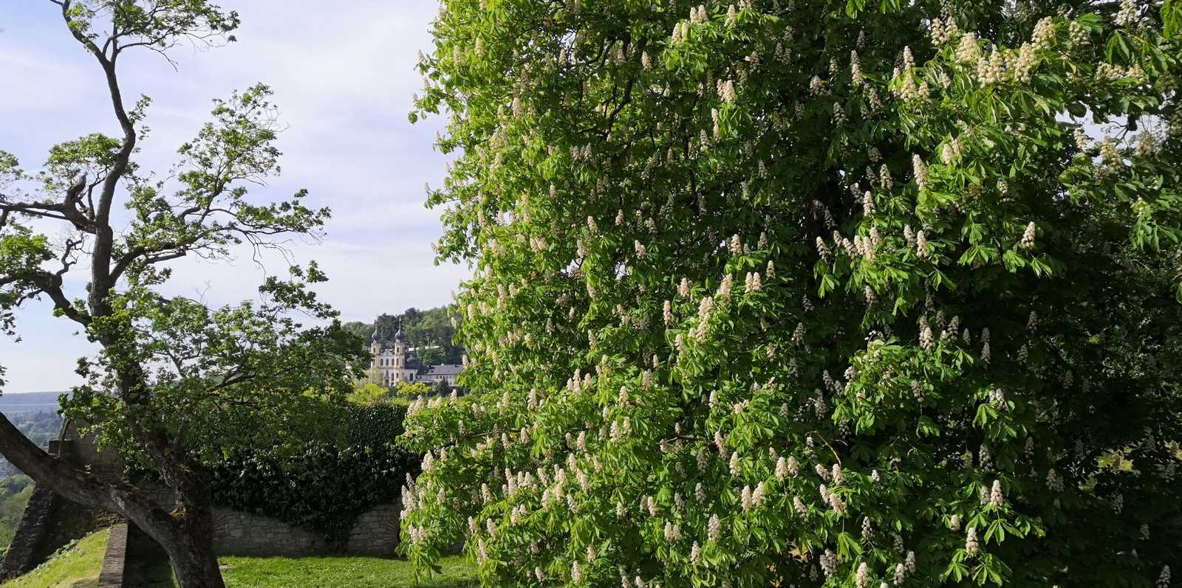

Slide 31
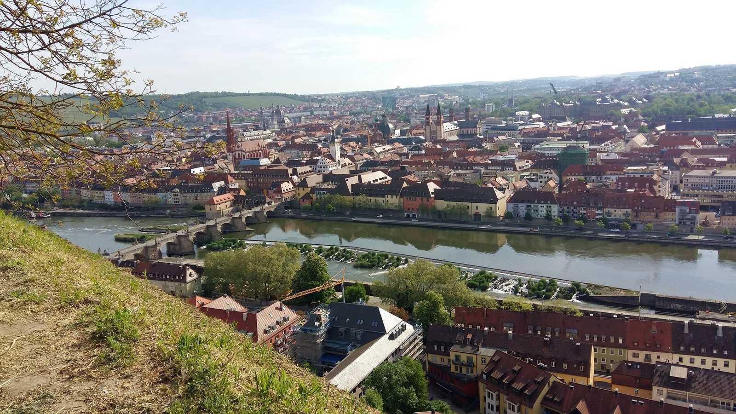

Slide 32
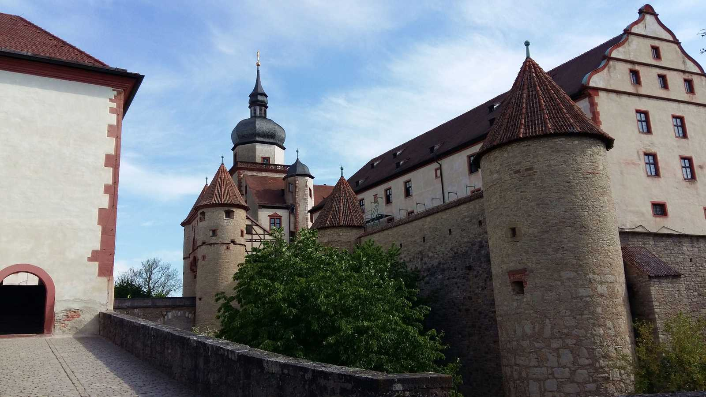

Slide 33
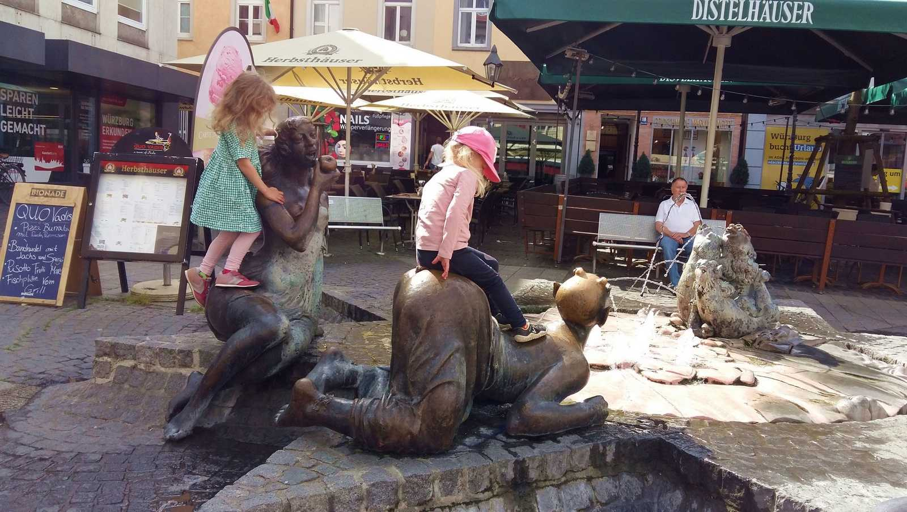

Slide 34
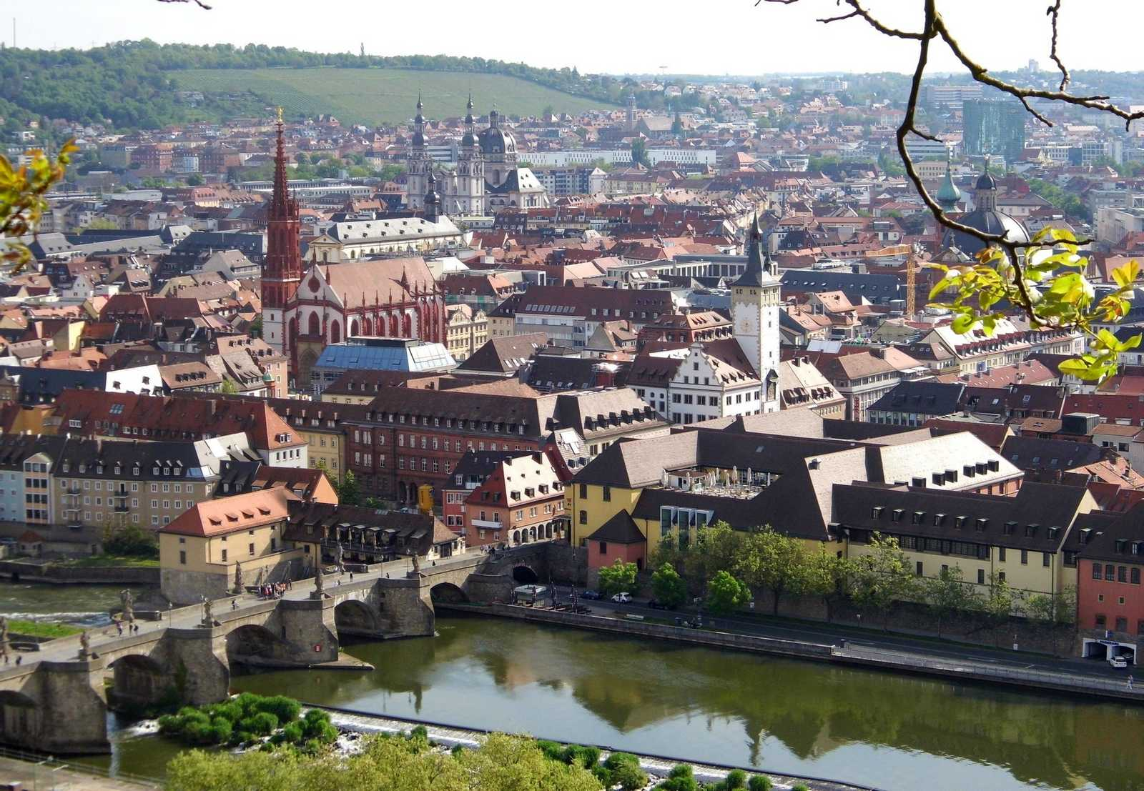

Slide 35
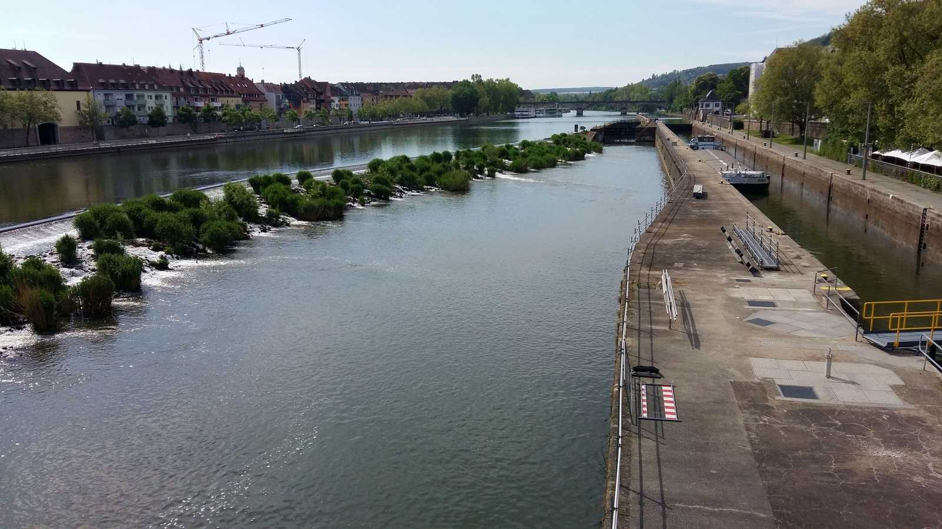

Slide 36
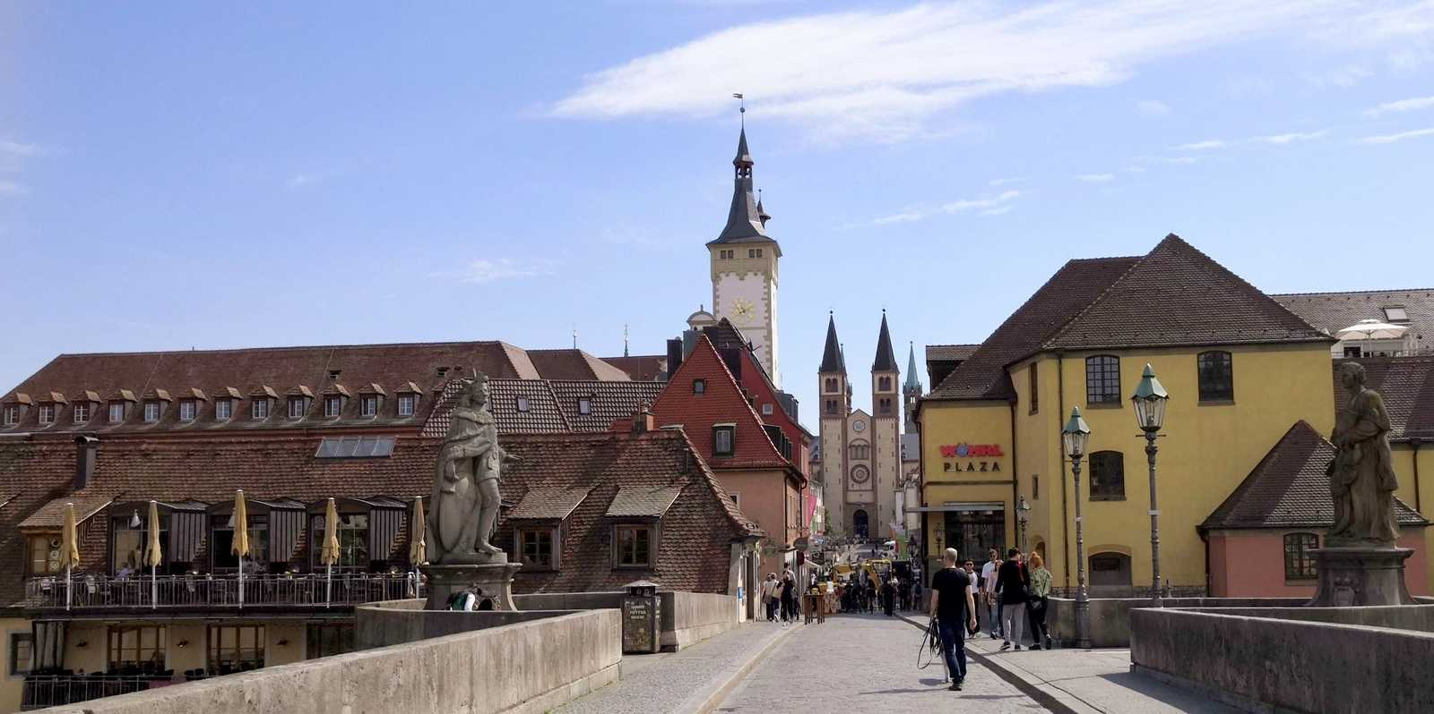

Slide 37
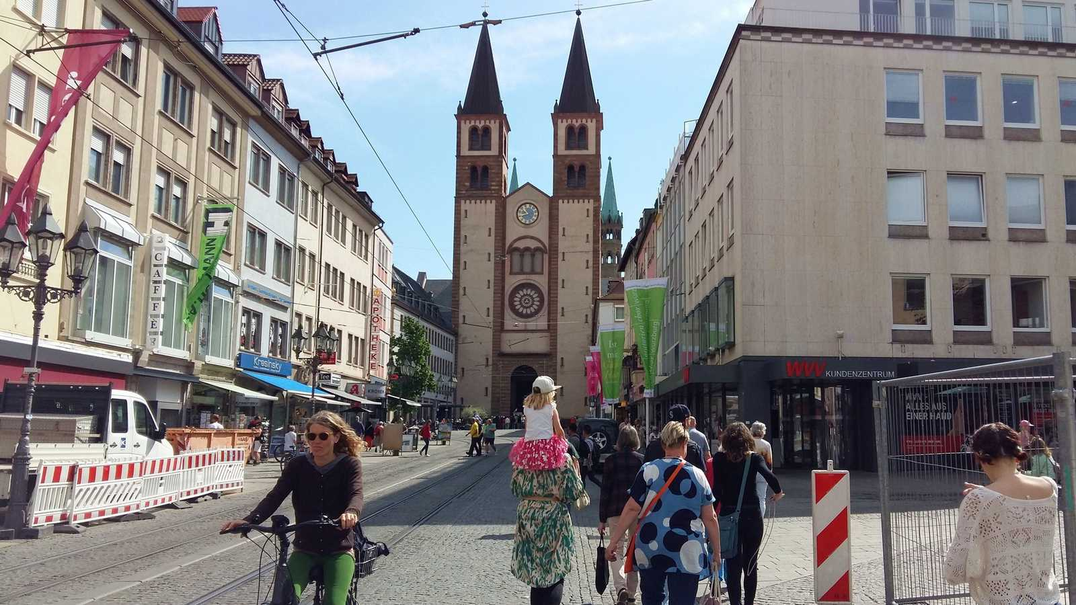

Slide 38
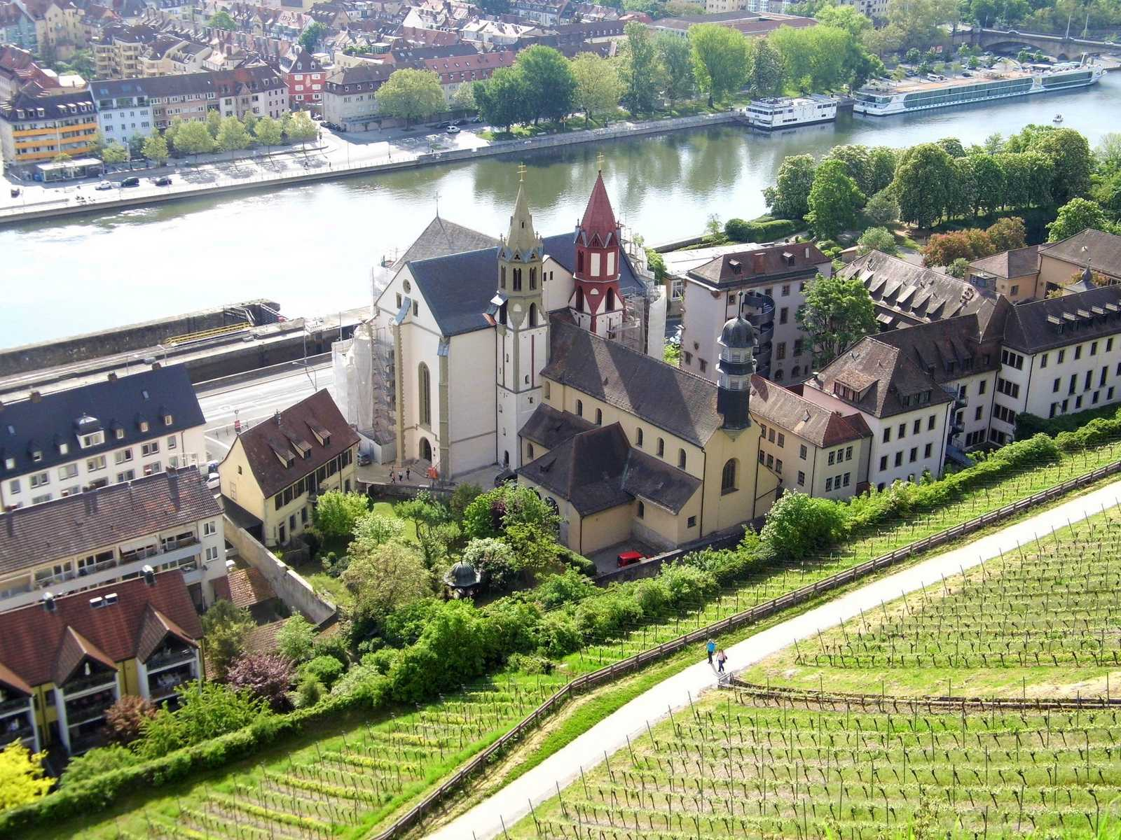

Slide 39
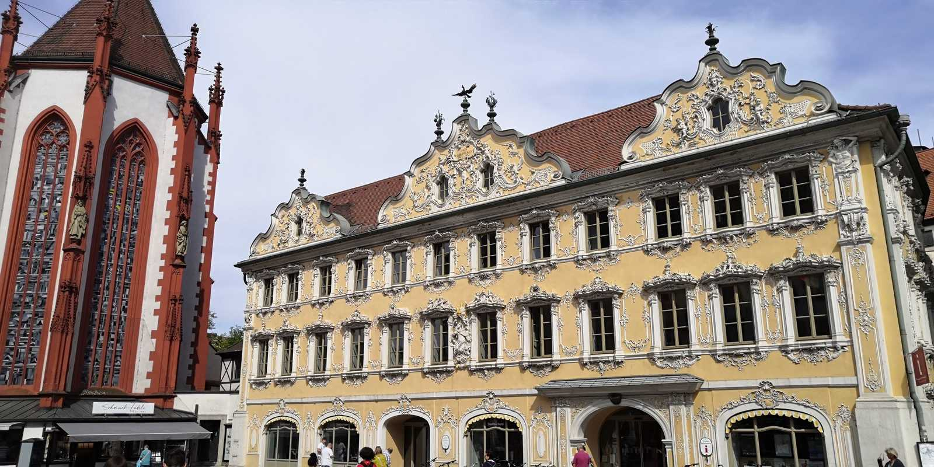

Slide 40
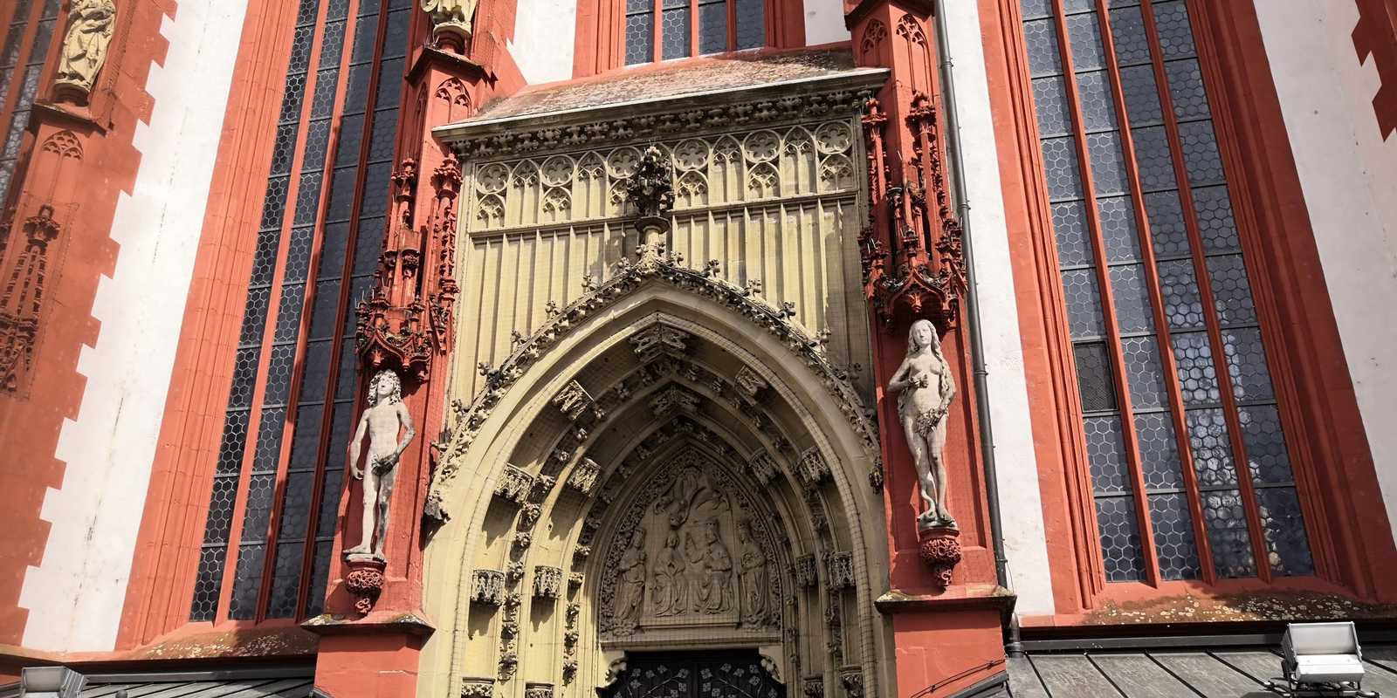

Slide 41
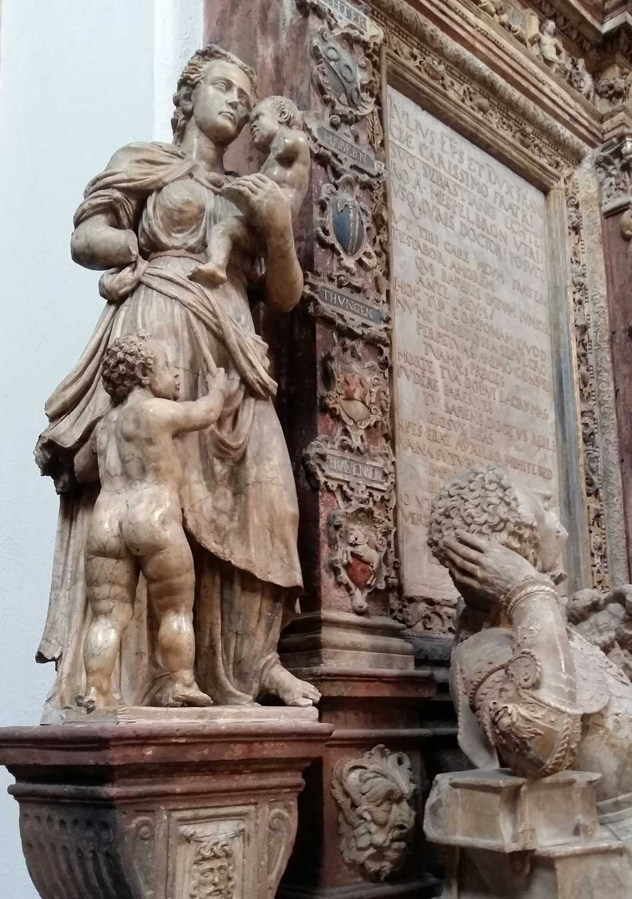

Slide 42
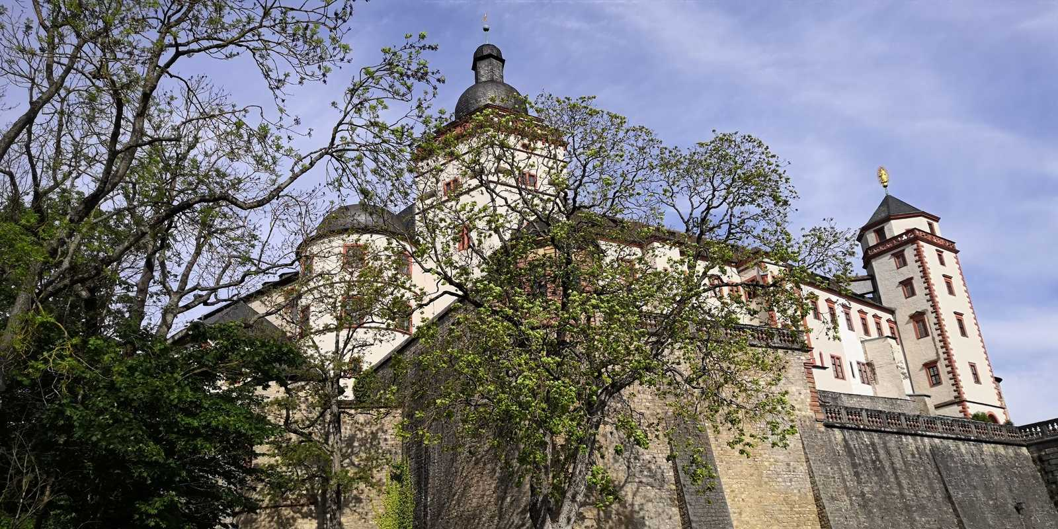

Slide 43
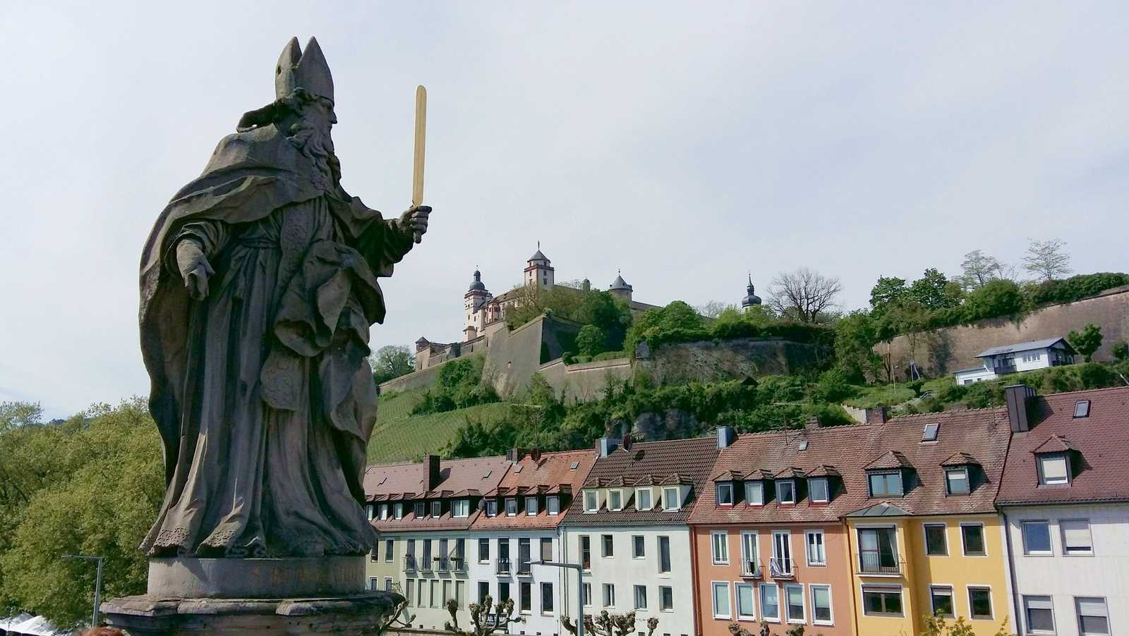

Slide 44
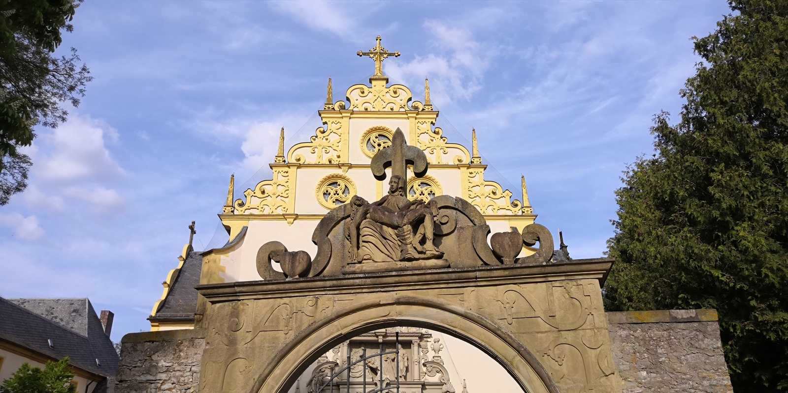
12 Dettelbach
Dettelbach est aussi un bien joli village viticole. On peut faire le tour de ses remparts, admirer ses maisons à colombages, et d’autres encore, nombreuses, flanquées de tel ou autre sculpture pieuse. Mais parmi les curiosités du coin il y a surtout, hors la vieille ville, l’église de pèlerinage « Maria im Sand » (Marie dans le sable ?) Construite en 1608, elle est bigrement baroque. De quoi vous en mettre plein la vue.
Au besoin, un bac vous permet aussi de rejoindre ici l’autre rive du Main.

Slide 45
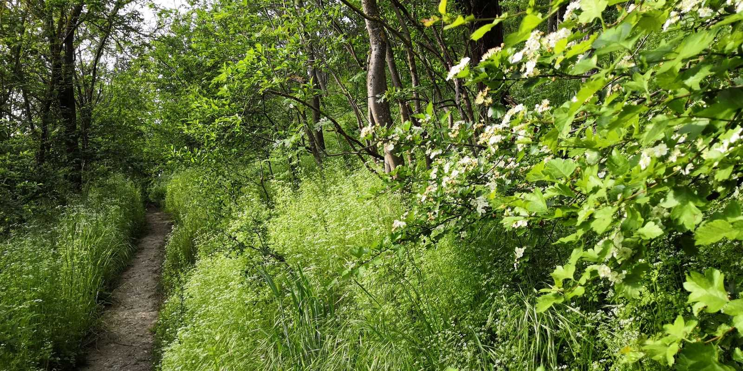

Slide 46
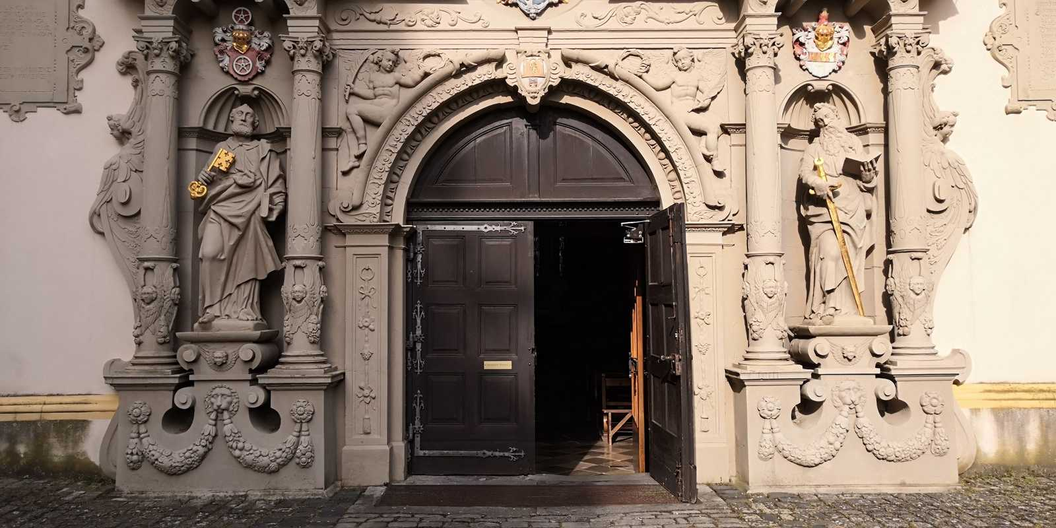

Slide 47
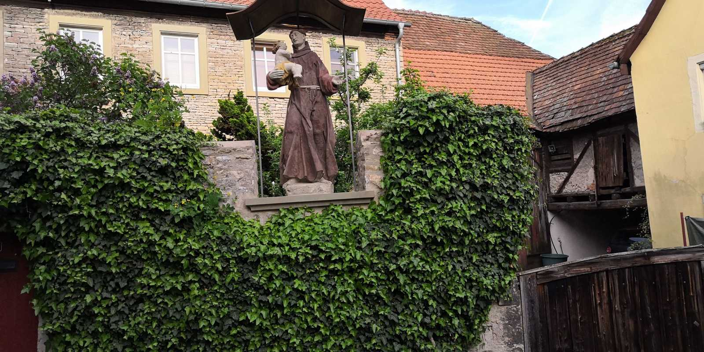

Slide 48
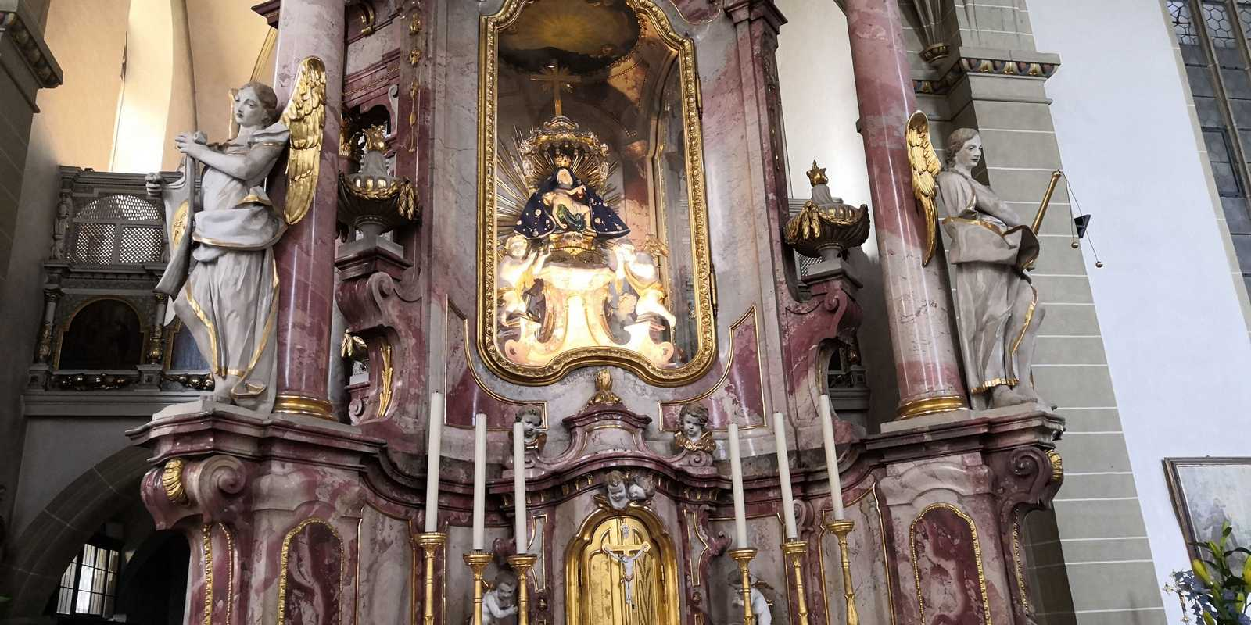

Slide 49
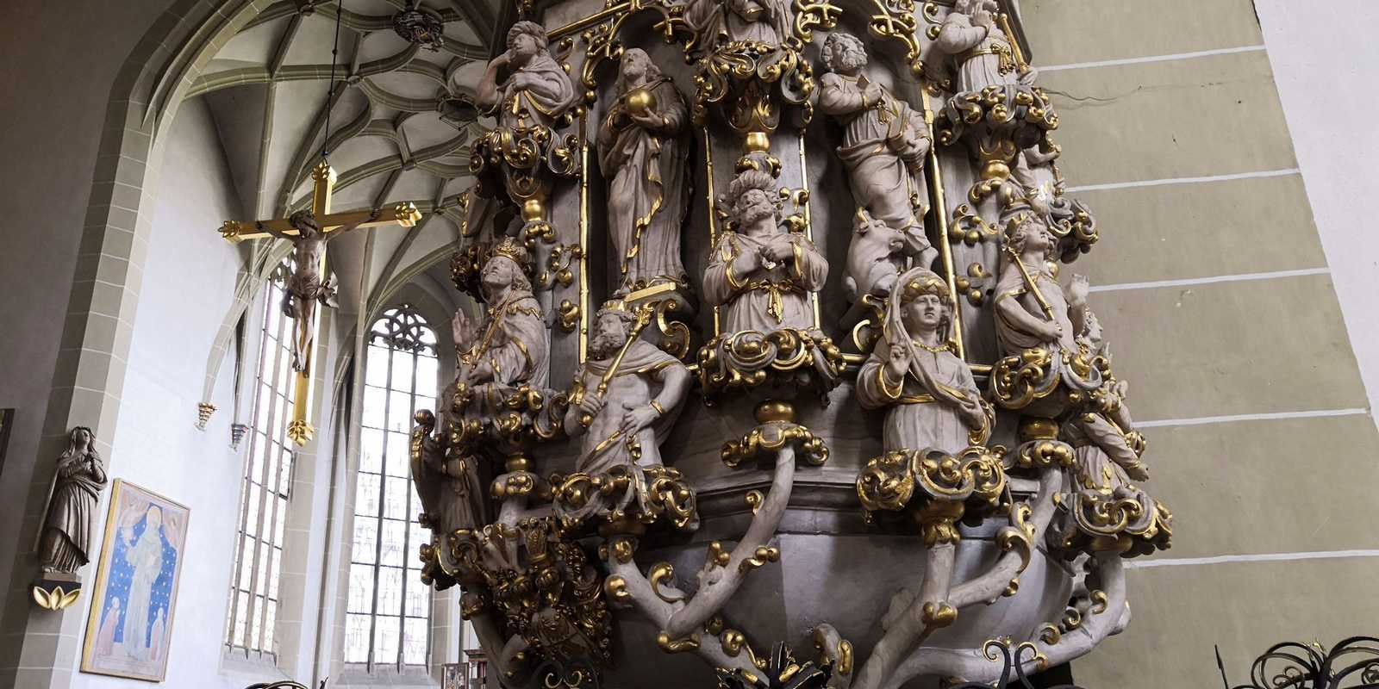

Slide 50


Slide 51


Slide 52


Slide 53


Slide 54


Slide 55


Slide 56


Slide 57


Slide 58


Slide 59


Slide 60


Slide 61


Slide 62


Slide 63


Slide 64







2092
Keys of Moon
Spirit of The Dream
19.05.2024
Création
Internet

